Slide 1

自定义控件
讲师: 刘亚超
18801138158
QQ:46581970
黑马训练营 www.itheima.com

Slide 2
课程内容介绍
自定义控件在android开发中的重要性，是不言而喻，众人皆知的。希望通过这二天的学习，能让大家了解自定义控件的原理，熟悉自定义控件的使用步骤，并能写出一些普通的效果。
内容介绍：
1、使用系统控件，实现自定义的效果，案例有：
优酷环形菜单、广告条(Viewpager)、下拉菜单(spinner)
2、自己定义一个类继承View ，实现特定的效果，案例有：
自定义开关按钮、水波纹效果
3、自定义属性：给自己的控件，添加自己的属性，通过demo了解系统解析属性的过程，并给上一个例子开关按钮，添加新属性。
4、自己定义一个类继承ViewGroup，实现相应的效果，案例有：
仿ViewPager的效果实现 、 仿网易侧滑菜单
黑马训练营 www.itheima.com

Slide 3
Android常用控件回顾
Android本身提供了很多控件，如：
  文本控件 TextView和EditText；
  图片控件 ImageView
  按钮控件 Button和ImageButton
  进度条 ProgressBar
  单选按钮 RadioButton和RadioGroup
  复选按钮 CheckBox
  状态开关按钮ToggleButton
  时钟控件 AnalogClock和DigitalClock
  日期与时间选择控件DatePicker和TimePicker等。
。。。
黑马训练营 www.itheima.com

Slide 4

文本控件TextView 和EditText
TextView 控件继承自 View 类。TextView控件的功能是向用户显示文本内容，TextView不允许编辑。
EditText控件继承自 TextView。EditText与TextView 最大的不同是 EditText是可以编辑的
黑马训练营 www.itheima.com

Slide 5

图片控件ImageView
ImageView 控件负责显示图片,其图片来源既可以是资源文件的id,也可以是Drawable对象或 Bitmap 对象,还可以是 内容提供者（Content Provider）的Uri.
黑马训练营 www.itheima.com

Slide 6


按钮控件Button 和 ImageButton
Button控件继承自 TextView 类，Button 的用法比较简单，主要是为 Button 设置一个点击事件监听器，并在编写按钮点击事件的处理代码。
ImageButton 控件 继承自 ImageView。
ImageButton与Button相同之处：都用于响应按钮的点击事件
不同之处：ImageButton只能显示图片;Button用于显示文字
黑马训练营 www.itheima.com

Slide 7


进度条 ProgressBar
ProgressBar继承自 View，用于显示正在运行的状态。有两种显示形式：一种是环形显示只用于显示状态，没有具体的进度。第二种是水平显示，可以显示具体的进度。
通过设置不同的Style显示不同的样式：
style="?android:attr/progressBarStyleLarge" 环形样式
style="?android:attr/progressBarStyleHorizontal" 水平样式
黑马训练营 www.itheima.com

Slide 8
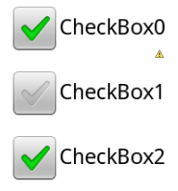

单选按钮 RadioButton 和
复选按钮 CheckBox
CheckBox 和RadioButton 都继承自CompoundButton，都只有选中和未选中两种状态,可以通过checked属性来设置。
不同的是RadioButton 是单选按钮,在一个RadioGroup中只能有一个RadioButton按钮处于选中状态;CheckBox 则可以有多个按钮被选中。
黑马训练营 www.itheima.com

Slide 9


状态开关按钮ToggleButton
ToggleButton 控件是继承自 CompoundButton。ToggleButton 的状态只能是选中和未选中,并且需要为不同的状态设置不同的显示文本。除了继承自父类的一些属性和方法之外,ToggleButton 也具有一些自己的属性。
黑马训练营 www.itheima.com

Slide 10


时钟控件
AnalogClock 和 DigitalClock
AnalogClock继承自 View，用于显示模拟时钟只显示时针和分针。
DigeitalClock 继承自 TextView。用于显示数字时钟可精确到秒。 时钟控件比较简单，只需要在布局文件中声明控件即可。
黑马训练营 www.itheima.com

Slide 11
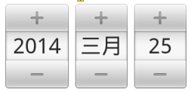
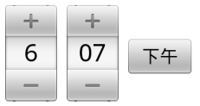
日期选择器 DatePicker 和
时间选择器 TimePicker
DatePicker 继承自FrameLayout类，日期选择控件的主要功能是向用户提供包含年、月、日的日期数据，并允许用户对其修改。如果要捕获这个修改,可以为DatePicker添加 onDateChangedListener 监听器。
TimePicker 同样继承自FrameLayout 类。时间选择控件向用户显示一天中的时间，可以为24小时制，可以为AM/PM 制，并允许用户进行修改。如果要捕获用户的修改事件,需要为TimePicker 添加OnTimeChangedListener 监听器
黑马训练营 www.itheima.com

Slide 12
系统提供的控件虽然很丰富，
但是，
还远远不够。
有的时候我们必须要自己定义控件来满足我们的要求。
黑马训练营 www.itheima.com

Slide 13

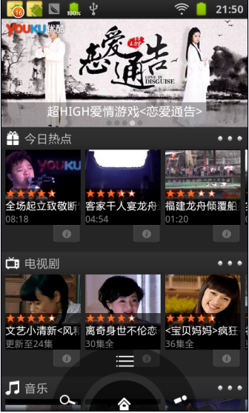
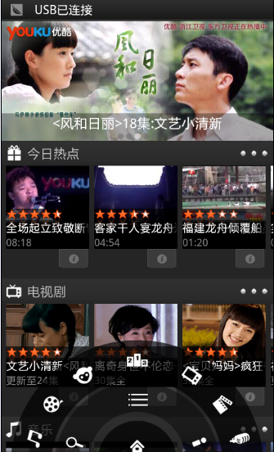
使用系统控件组合成新的控件
黑马训练营 www.itheima.com

Slide 14
知识点小结：
1、相对布局的练习，要先声明做为基准的view对象。
2、RotateAnim 动画的定义，默认的旋转圆心是从标原点，水平向右为0度，角度按顺时针方向增加。
3、添加动画执行的监听，以解决按键双击时，动画不正常的bug。
4、对ViewPager的使用，PagerAdapter中覆盖的4个方法的具体含义。
5、ViewPager实现左、右无限循环。
6、对页面切换进行事件监听。
黑马训练营 www.itheima.com

Slide 15
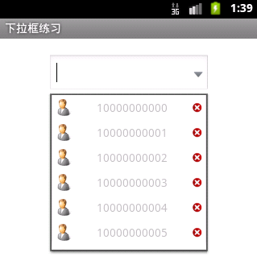
使用现有控件组合成新控件
下拉框效果：
在editText的右边放置一个小箭头的图片，点击图片，在editText的下方弹出一个popupWindow，并对popupWindow进行一些设置即得到想要的效果。
黑马训练营 www.itheima.com

Slide 16
继承已有View实现自定义View
通过对android原生控件的研究，可以发现android中的控件都是继承view类，如textView、ImageView等,通过重写相关的方法来实现新的效果，通过这个我们得到两点:
我们可以在已有控件的基础上，通过重写相关方法来实现我们的需求。
继承view类或viewgroup类,来创建我们所需要的控件。一般来讲,通过继承已有的控件,来自定义控件要简单一点。
黑马训练营 www.itheima.com

Slide 17

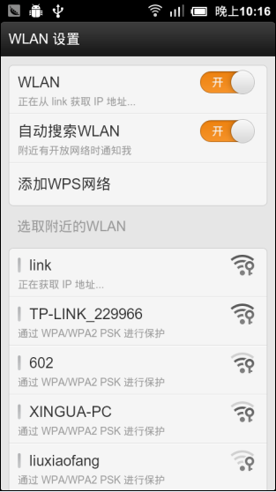
继承已有View实现自定义View
滑动开关按钮
主要步骤：
1、自定义类MyToggleButton继承自View
2、重写onMeasure方法，指定控件大小。
3、重写onDraw方法，绘制控件内容。
4、重写onTouchEvent方法，对touch事件进行解析。
黑马训练营 www.itheima.com

Slide 18
为新控件添加自定义的属性
主要步骤：
1、在attrs.xml文件中声明属性，有属性名：name和格式：format 。如：
<declare-styleable name="MyToggleBtn">
<attr name="current_state" format="boolean"/>
</declare-styleable>
2、在布局文件中使用新属性，使用之前必须先声明命名空间,如：xmlns:heima="http://schemas.android.com/apk/res/com.itheima.mytogglebtn"
3、在自定义view的构造方法当中，通过解析 AttributeSet 对象，获得所需要的属性值。
黑马训练营 www.itheima.com

Slide 19
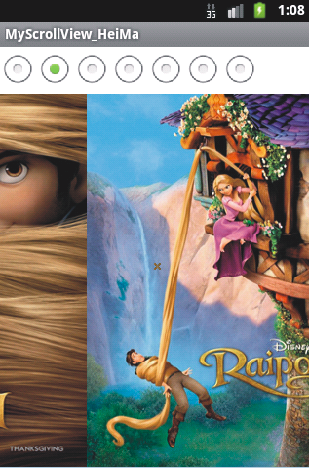
继承已有ViewGroup实现自定义控件
模拟ViewPager的效果:
实现步骤：
1、自定义view继承viewGroup。
2、重写onLayout方法，为每一个子View确定位置。
3、重写onTouchEvent方法，监听touch事件，并用scrollTo()或scrollBy()方法移动view，
4、监听UP事件，当手指抬起时，判断应显示的页面位置，并计算距离、滑动页面。
5、添加页面切换的监听事件。
黑马训练营 www.itheima.com

Slide 20

自定义View 练习:
模拟水波纹的效果:
1、自定义类继承View
2、重写onTouchEvent方法，down时，获得坐标点，做为圆环圆心。
3、发送handler信息，对数据进行修改，刷新页面。
4、重写onDraw方法，绘制一个圆环。
5、如果可以执行动画，重复上面第3步。
黑马训练营 www.itheima.com

Slide 21
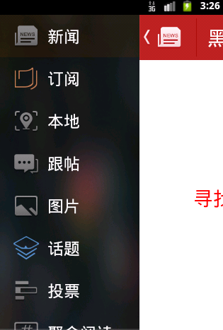
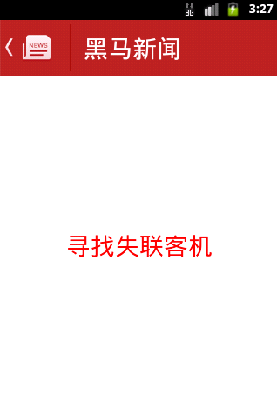
自定义ViewGroup练习
黑马训练营 www.itheima.com

